Slide 1
การสรุปบทความแบบ
Extractive Summarize
โดยใช้ Text Rank และ BM25
BADS9000 การค้นคว้าอิสระ ( Independent Study )
คณะสถิติประยุกต์ สาขาวิชาการวิเคราะห์ธุรกิจ และวิทยาการข้อมูล ( Business Analytics and Data Science : BADS )
สถาบันบัณทิตพัฒนบริหารศาสตร์ ( National Institute of Development Administration : NIDA )

Slide 2

กรณีศึกษา
บทความสายพันธุ์ต่างๆ
ของเมล็ดกัญชาเพศเมีย

Slide 3
โดย ณัฐวัฒน์ คงเมือง
ชื่อปริญญา : วิทยาศาสตรมหาบัณฑิต
สาขาวิชา : การวิเคราะห์ข้อมูล และวิทยาการข้อมูล
ที่ปรึกษารายวิชา : รองศาสตราจารย์ ดร.โอม ศรนิล
ปีการศึกษา : 2564
รหัสประจำตัวนักศึกษา : 6310412004
E-mail : km.nuttawat@gmail.com
เบอร์โทรศัพท์ : 065-259-9562

Slide 4
Abstract
Text Summarization แบบ Extractive Summarization
การศึกษา และรวบรวมนำบทความของเมล็ดพันธุ์กัญชาเพศเมียต่างๆ
ในเว็บไซต์ dutch-passion.com มาทำการสรุปข้อความ (Text Summarization)
แบบ Extractive Summarization
โดยทำเป็นขั้นตอนต่างๆ ดังต่อไปนี้
ประการที่ 1
ประการที่ 2
ใช้ชุดเครื่องมือประมวลผลภาษาธรรมชาติ (NLTK) มาใช้ในการเตรียมข้อมูล
ทำการคำนวณความคล้ายคลึงกันระหว่างคู่ประโยคแต่ละคู่
โดยใช้อัลกอริธึม TextRank และBM25
ประการที่ 3
ประการที่ 4
การสร้างกราฟ (Graph)
โดยพิจารณาแต่ละประโยค
เป็นโหนด (Node) และความคล้ายคลึงกันเป็นน้ำหนักขอบ
ทำการสรุปข้อความโดยการจัดอันดับ
แต่ละประโยค โดยใช้อัลกอริธึมTextRank และเลือกประโยค 20% ของอันดับแรก เพื่อทำการสร้างสรุปข้อความ

Slide 5
Algorithm
BM25
เมล็ดพันธุ์กัญชาเพศเมีย
Extractive Summarization
Tokenization
ศัพท์ที่สำคัญ
Lemmatization
Text Summarization
Node
TextRank
POS Tagging
Stopword Removal

Slide 6
Agenda
01
บทที่ 1 บทนำ
ความเป็นมา และความสำคัญของปัญหา
วัตถุประสงค์ของการศึกษา
ขอบเขตของการศึกษา
เครื่องมือที่ใช้ในการวิจัย
กรอบแนวคิด
02
บทที่ 2 แนวคิด ทฤษฎี และงานวิจัยที่เกี่ยวข้อง
การประมวลผลภาษาธรรมชาติ (NLP)
การสรุปข้อความอัตโนมัติ (Automatic Text Summarization)
ชุดเครื่องมือประมวลผลภาษาธรรมชาติ (Natural Language Toolkit : NLTK)
PageRank Algorithm
TextRank

Slide 7
Agenda
03
บทที่ 3 วิธีการดำเนินงาน
แหล่งที่มาของข้อมูล
ขั้นตอนการดำเนินงานวิจัย
04
บทที่ 4 ผลการวิจัย
05
บทที่ 5 สรุปผลการศึกษา อภิปรายผล และข้อเสนอแนะ
อภิปรายผลการศึกษา
ข้อเสนอแนะ

Slide 8
บทที่ 1 บทนำ
ความเป็นมา และความสำคัญของปัญหา
วัตถุประสงค์ของการศึกษา
ขอบเขตของการศึกษา
เครื่องมือที่ใช้ในการวิจัย
กรอบแนวคิด

Slide 9

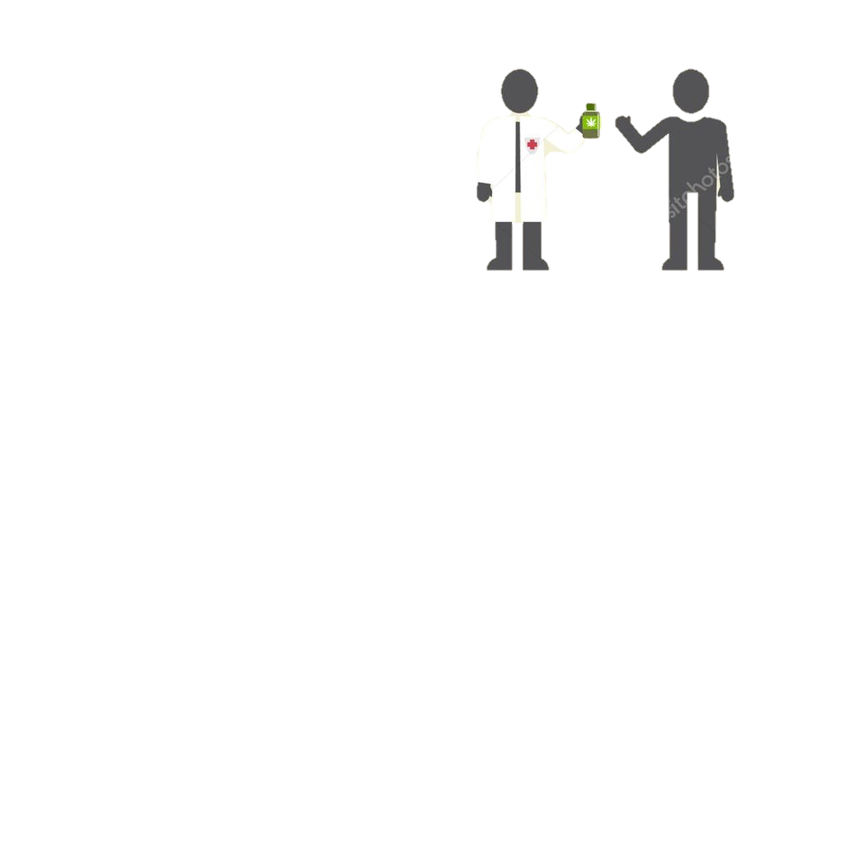

ความเป็นมา และความสำคัญของปัญหา
กัญชา Cannabissatival จัดเป็นหนึ่งในสมุนไพรที่เก่าแก่ที่สุดในโลก ต้นมีความสูงได้ตั้งแต่ 1-3 เมตร ลำต้นมีลักษณะเป็นเหลี่ยมตั้งตรงมีขนาดเล็ก มีขนสีเขียวอมเทา ขยายพันธุ์โดยใช้เมล็ด ในประเทศไทยพบการปลูกมากเป็นแบบแยกเพศ ดอกเพศผู้ และดอกเพศเมีย จะแยกกันอยู่คนละต้น ออกดอกเป็นช่อที่ง่ามใบ หรือปลายกิ่ง ดอกมีสีเหลือง หรือสีเขียว
กัญชาเป็นหนึ่งในพืชที่มนุษย์เพาะปลูกกันมาเป็นเวลานาน เพื่อใช้ประโยชน์จากเส้นใย และทำเป็นยา กัญชาได้รับการยอมรับจากการแพทย์แผนตะวันตกอย่างแพร่หลายในศตวรรษที่ 19 เนื่องจากมีการทดลองอย่างเป็นระบบ
โดยมีหลักฐานการใช้กัญชาทางด้านการแพทย์ที่พบในหลายประเทศ ทั้งในประเทศจีน อินเดีย เปอร์เซีย และประเทศแถบยุโรป รวมถึงประเทศไทย ซึ่งได้รับอิทธิพลการใช้กัญชามาจากประเทศอินเดีย ในเรื่องของการนำมาประกอบเป็นเครื่องเทศปรุงอาหาร และการใช้เป็นยารักษาโรค

Slide 10

ความเป็นมา และความสำคัญของปัญหา
การปลูกกัญชา และการเลือกเมล็ดพันธุ์ ยังเป็นเรื่องใหม่กับบางประเทศ ผู้วิจัยจึงรวบรวม สืบค้นว่าเว็บไซต์ใด มีข้อมูลที่ครอบคลุมทุกสายพันธุ์ของกัญชา ซึ่งมีเว็บไซต์หนึ่งชื่อว่า Dutch Passion (dutch-passion.com) เป็นเว็บไซต์หนึ่งในธนาคารเมล็ดพันธุ์กัญชาที่เก่าแก่ที่สุดในโลก และนำเสนอพันธุ์กัญชาคลาสสิกดั้งเดิม และพันธุ์ใหม่ที่ดีที่สุดแก่ลูกค้า เริ่มก่อตั้งในปี ค.ศ. 1970 และได้รับการจัดตั้งขึ้นอย่างเป็นทางการในฐานะธนาคารเมล็ดพันธุ์ในปี ค.ศ. 1987
ได้ใช้เทคนิคการสรุปแบบแยกส่วน (Extractive summarization) โดยใช้ Text Rank และ BM25 เพื่อให้อ่านบทความได้ง่ายขึ้น เพราะเมล็ดสายพันธุ์กัญชานั้นมีอยู่มากมายหลากหลาย และมีข้อมูลทางคุณสมบัติ หรือเรื่องราวที่แตกต่างกันออกไป จึงเป็นประโยชน์สำหรับผู้ที่ต้องการศึกษา หรือมีความสนใจ ให้ได้ศึกษา หรืออ่านบทความได้เข้าใจง่ายมากยิ่งขึ้น กระชับขึ้น และมีความสะดวกในการอ่านมากขึ้นด้วย

Slide 11
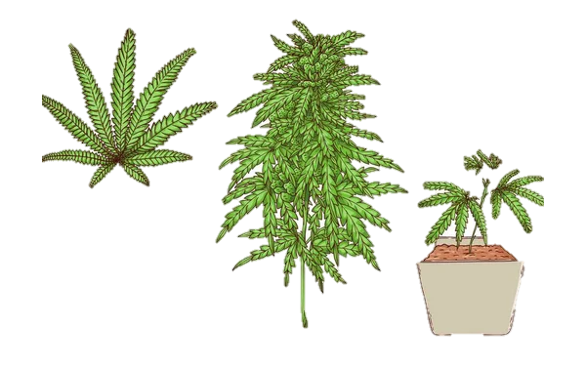
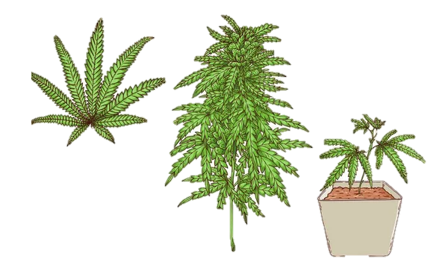
วัตถุประสงค์ของการศึกษา
ขอบเขตของการศึกษา
เพื่อศึกษาเรื่อง Text Summarization
แบบ Extractive Summarization
โดยใช้ข้อมูลจากเว็บไซต์ dutch-passion.com
ในการศึกษาวิจัย เพื่อช่วยลดระยะเวลา
ในการอ่านบทความที่มีความยาว
ทำให้ข้อความในบทความกระชับขึ้น
เข้าใจขึ้น รวมถึงสามารถ
อ่านบทความได้ง่ายมากยิ่งขึ้น
การศึกษาครั้งนี้
ใช้ข้อมูลจากเว็บไซต์
dutch-passion.com
โดยศึกษาจากเมล็ดพันธุ์กัญชาเพศเมีย
ในเว็บไซต์ดังกล่าว

Slide 12

เครื่องมือที่ใช้ในการวิจัย
การวิจัยเชิงทดลอง (Experimental Research)
ศึกษาหาข้อเท็จจริง จัดสร้างสถานการณ์ คือ การสรุปบทความแบบ Extractive Summarize เพื่อทำการสรุปข้อความที่ยาวให้มีความกระชับ เข้าใจง่าย และอ่านง่ายขึ้น โดยยังจะคงความหมายในบทความเดิมไว้
รวบรวมบทความ และเงื่อนไขต่างๆ
จากเว็บไซต์ที่เกี่ยวข้องกับสายพันธุ์เมล็ดกัญชาเพศเมียขึ้นมาทดลอง คือ เว็บไซต์ dutch-passion.com
การใช้ Text Rank and BM25
การทดสอบภายใต้การควบคุมตัวแปรที่เกี่ยวข้อง
อย่างมีระเบียบแบบแผน
มีวัตถุประสงค์ที่แน่นอน
เพื่อวัดผลการทดลองออกมา
และสามารถกระทำซ้ำเพื่อพิสูจน์
หรือทดสอบอีกได้
รันโปรแกรมในภาษา Python
ผ่าน Google Colab
ซึ่ง Google Colab เป็นลิขสิทธิ์ที่บุคคลทั่วไป
สามารถเข้าไปใช้งานได้

Slide 13
กรอบแนวคิด
start
Applying TextRank Algorithm
Graph Formation
Input Text
Construction Of Similarity Matrix
Initialization of Similarity Matrix
Applying the Similarity Functions
Normalization Similarity Matrices
Combination of the Matrices
Summary Extraction
Tokenization
Show Results
Stopwords Removel
POS Tagging and Lemmatization
End

Slide 14
บทที่ 2
แนวคิด ทฤษฎี และงานวิจัยที่เกี่ยวข้อง
การประมวลผลภาษาธรรมชาติ (NLP)
PageRank Algorithm
การสรุปข้อความอัตโนมัติ
(Automatic Text Summarization)
ชุดเครื่องมือประมวลผลภาษาธรรมชาติ
(Natural Language Toolkit : NLTK)
TextRank

Slide 15
เป็นการนำความรู้ทางด้านภาษาศาสตร์
มาวิเคราะห์รูปแบบโครงสร้างของประโยค
ตามหลักไวยากรณ์ และแปลความหมายของคำ
เพื่อทำให้คอมพิวเตอร์เข้าใจภาษามนุษย์
แล้วนำข้อความนั้น มาเก็บไว้ในฐานความรู้
เพื่อให้คอมพิวเตอร์เกิดการเรียนรู้
และสามารถนำไปสร้างเป็นแบบจำลอง (Model)
เพื่อนำไปใช้ประโยชน์ตามความต้องการ
การประมวลผลภาษาธรรมชาติ
NLP

Slide 16

เป็นหนึ่งในปัญหาที่ท้าทาย และน่าสนใจที่สุด ในด้านการประมวลผลภาษาธรรมชาติ (NLP) เป็นกระบวนการสร้างสรุปข้อความที่กระชับ และมีความหมายจากแหล่งข้อมูลข้อความต่างๆ เช่น หนังสือ บทความข่าว บล็อกโพสต์ งานวิจัย อีเมล และทวีต
โดยความต้องการระบบสรุปข้อความอัตโนมัติในทุกวันนี้ เพิ่มขึ้นอย่างรวดเร็ว เนื่องมาจากความพร้อมของข้อมูลที่เป็นข้อความจำนวนมาก ซึ่งการสรุปข้อความอัตโนมัตินั้น สามารถแบ่งออกเป็น 2 ประเภทกว้างๆ ดังต่อไปนี้
การสรุปข้อความอัตโนมัติ
Extractive Summarization
วิธีการเหล่านี้อาศัยการแยกส่วนต่างๆ
เช่น วลี และประโยค จากข้อความ
และนำมารวมกัน เพื่อสร้างบทสรุป
ดังนั้น การระบุประโยคที่เหมาะสมสำหรับการสรุป
จึงมีความสำคัญสูงสุดในวิธีการแยก
Abstractive Summarization
AUTOMATIC TEXT SUMMARIZATION
วิธีการเหล่านี้ใช้เทคนิค NLP ขั้นสูง
เพื่อสร้างบทสรุปใหม่ทั้งหมด
บางส่วนของบทสรุปนี้
อาจไม่ปรากฏในข้อความต้นฉบับด้วยซ้ำ

Slide 17
ชุดของไลบรารี และโปรแกรมสำหรับการประมวลผลภาษาธรรมชาติเชิงสัญลักษณ์ และเชิงสถิติ (NLP)
สำหรับภาษาอังกฤษที่เขียนด้วยภาษาโปรแกรม Python
ชุดเครื่องมือประมวลผลภาษาธรรมชาติ
1. TOKENIZATION
2. STOP WORD
โดยมีเครื่องมือที่น่าสนใจ
ดังต่อไปนี้
NATURAL LANGUAGE
TOOLKIT
(NLTK)
3. NLTK LEMMATIZATION
4. ส่วนของการติดแท็กคำพูด
PARTS OF SPEECH TAGGING

Slide 18
TOKENIZATION
เป็นกระบวนการที่มีข้อความจำนวนมากถูกแบ่งออกเป็นส่วนเล็กๆ ที่เรียกว่า Token
ซึ่ง Token เหล่านี้มีประโยชน์มากสำหรับการค้นหารูปแบบ และถือเป็นขั้นตอนพื้นฐานสำหรับการแยกส่วน
การย่อ Tokenization ยังช่วยแทนที่องค์ประกอบข้อมูลที่ละเอียดอ่อน ด้วยองค์ประกอบข้อมูลที่ไม่ละเอียดอ่อน
Sent Tokenize คือโมดูลย่อยที่พร้อมใช้งานสำหรับการ Tokenization ของประโยค (Tokenization of Sentences) หากต้องการนับคำเฉลี่ยต่อประโยค จะต้องใช้ทั้งตัวสร้างประโยค NLTK และตัวสร้าง Token คำ NLTK
เพื่อคำนวณอัตราส่วน
ผลลัพธ์ดังกล่าวทำหน้าที่เป็นคุณสมบัติที่สำคัญสำหรับการฝึกเครื่องจักร เนื่องจากคำตอบจะเป็นตัวเลข

Slide 19
STOP WORD
เป็นคำที่ใช้บ่อย เช่น I, a, an, in เป็นต้น คำเหล่านี้ไม่ได้มีส่วนสำคัญต่อเนื้อหาข้อมูลของประโยค ดังนั้นจึงแนะนำให้ลบออกโดยการจัดเก็บรายการคำที่พิจารณาว่าเป็น Stop Word
โดย Library NLTK มีรายการดังกล่าวสำหรับ 16 ภาษาที่แตกต่างกันซึ่งสามารถอ้างถึงได้
NLTK LEMMATIZATION
Wordnet เป็นฐานข้อมูลคำศัพท์
ขนาดใหญ่ ที่เปิดเผยต่อสาธารณะ สำหรับภาษาอังกฤษ โดยมีเป้าหมาย
เพื่อสร้างความสัมพันธ์ทางความหมาย
ที่มีโครงสร้างระหว่างคำ
และมีความสามารถเช่นเดียวกับการ Lemmatization ซึ่งเก่าที่สุด
และใช้บ่อยที่สุด โดยต้องสร้างอินสแตนซ์ของ WordNetLemmatizer()
และเรียกใช้ฟังก์ชัน lemmatize()
ในคำเดียว
เป็นกระบวนการของการจัดกลุ่มรูปแบบการผันคำของคำเพื่อวิเคราะห์คำเหล่านั้นเป็นคำเดียว หรือการพิจารณาบริบทและแปลงคำเป็นรูปแบบฐานที่มีความหมาย ซึ่งเรียกว่า การวิเคราะห์ทางสัณฐานวิทยา (Morphological Analysis)
ตัวอย่างการ Lemmatization
‘Caring’ -> Lemmatization -> ‘Care’

Slide 20
ส่วนของการติดแท็กคำพูด
PARTS OF SPEECH TAGGING
การติดแท็ก (POS Tagging : POS) เป็นส่วนหนึ่งของการแท็กคำพูด เป็นกระบวนการในการทำเครื่องหมายคำ
ในรูปแบบข้อความ สำหรับส่วนใดส่วนหนึ่งของคำพูด ตามคำจำกัดความ และบริบท มีหน้าที่รับผิดชอบในการอ่านข้อความในภาษา และกำหนด Token เฉพาะ (Parts of Speech) ให้กับแต่ละคำ เรียกอีกอย่างว่าการติดแท็กทางไวยากรณ์
ตัวอย่างการ POS Tagging

Slide 21
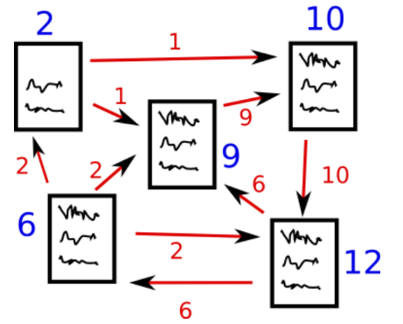
สมมติมีหน้าเว็บ 4 หน้า — w1, w2, w3 และ w4 หน้าเหล่านี้มีลิงก์ที่ชี้ไปยังอีกหน้าหนึ่ง
บางหน้าอาจไม่มีลิงก์ ซึ่งเรียกว่าหน้าห้อย
PageRank
Algorithm
หน้าเว็บ w1 มีลิงก์ที่นำไปยัง w2 และ w4
หน้าเว็บ w2 มีลิงก์สำหรับ w3 และ w1
หน้าเว็บ w4 มีลิงค์สำหรับหน้าเว็บเท่านั้น w1
หน้าเว็บ w3 ไม่มีลิงก์ และด้วยเหตุนี้จึงเรียกว่าหน้าห้อย
ในการจับความน่าจะเป็นของผู้ใช้ ที่นำทางจากหน้าหนึ่งไปยังอีกหน้าหนึ่ง จะสร้างเมทริกซ์สี่เหลี่ยมจัตุรัส M ซึ่งมี n แถวและ n คอลัมน์ โดยที่ n คือจำนวนหน้าเว็บ โดยแต่ละองค์ประกอบของเมทริกซ์นี้ แสดงถึงความน่าจะเป็นที่ผู้ใช้จะเปลี่ยนจากหน้าเว็บหนึ่งไปอีกหน้าเว็บหนึ่ง

Slide 22
ตัวอย่างเช่น เซลล์ที่เน้นสีดำด้านล่างมีความน่าจะเป็นของการเปลี่ยนจาก w1 เป็น w2 นั้นเอง
PageRank
Algorithm
การเริ่มต้นของความน่าจะเป็นได้อธิบายไว้ในขั้นตอน ดังต่อไปนี้
ความน่าจะเป็นที่จะไปจากหน้า i ไปยัง j เช่น M[ i ][ j ]
เริ่มต้นด้วย 1/(จำนวนลิงก์ที่ไม่ซ้ำในหน้าเว็บ wi)
หากไม่มีลิงก์ระหว่างหน้า i และ j ความน่าจะเป็นจะถูกเริ่มต้นด้วย 0
หากผู้ใช้เข้ามาที่หน้าที่ห้อยนั้น ถือว่าเขามีแนวโน้มที่จะเปลี่ยนไปใช้หน้าใดก็ได้เท่าๆ กัน ดังนั้น M[ i ][ j ] จะเริ่มต้นด้วย 1/(จำนวนหน้าเว็บ)

Slide 23
ดังนั้น ในกรณีนี้ เมทริกซ์ M จะเริ่มต้นได้ดังนี้
PageRank
Algorithm
ดังนั้น ค่าในเมทริกซ์นี้จะได้รับการอัปเดตซ้ำๆ เพื่อให้ได้อันดับของหน้าเว็บ
ซึ่ง PageRank Algorithm มีหลักการคล้ายๆ กับอัลกอริธึม TextRank โดยแทนหน้าเว็บด้วยประโยค
และความคล้ายคลึงกันระหว่างสองประโยคใดๆ จะใช้เทียบเท่ากับความน่าจะเป็น
ในการเปลี่ยนหน้าเว็บและคะแนนความคล้ายคลึงกันจะถูกเก็บไว้ในเมทริกซ์สี่เหลี่ยมจัตุรัส
คล้ายกับเมทริกซ์ M ที่ใช้สำหรับ PageRank

Slide 24
เป็นอัลกอริธึมที่ไม่มีผู้ดูแล (Unsupervised Algorithm) สำหรับการสรุปข้อความอัตโนมัติ (Automated Summarization) สามารถใช้เพื่อให้ได้คีย์เวิร์ดที่สำคัญที่สุดในเอกสาร
แนวคิดของอัลกอริธึม TextRank พิจารณาจากความสำคัญของคำ
ขึ้นอยู่กับจำนวนโหวตที่ได้รับ และความสำคัญของคำอื่นๆ ที่โหวตให้
คล้ายกับแนวคิดของอัลกอริธึม PageRank โดยอัลกอริธึม TextRank ใช้รูปแบบ PageRank เหนือกราฟที่สร้างขึ้นเฉพาะ สำหรับงานสรุป ซึ่งสิ่งนี้ทำให้เกิดการจัดอันดับขององค์ประกอบในกราฟ โดยองค์ประกอบที่สำคัญที่สุด คือ องค์ประกอบที่อธิบายข้อความได้ดีกว่า
วิธีนี้ช่วยให้ TextRank สร้างบทสรุปโดยไม่จำเป็นต้องใช้คลังข้อมูลการฝึกอบรม หรือการติดป้ายกำกับ และอนุญาตให้ใช้อัลกอริทึมในภาษาต่างๆ
TextRank

Slide 25
บทที่ 3
วิธีการดำเนินงาน
แหล่งที่มาของข้อมูล
ขั้นตอนการดำเนินงานวิจัย

Slide 26

แหล่งที่มาของข้อมูล
รวบรวมข้อมูลบทความจากเว็บไซต์
dutch-passion.com
โดยศึกษาเฉพาะบทความเมล็ดพันธุ์กัญชาเพศเมียต่างๆ
ซึ่งการรวบรวมข้อมูลบทความ
ของแต่ละสายพันธุ์เมล็ดกัญชาเพศเมียในเว็บไซต์
พบว่ามีบทความสายพันธุ์เมล็ดกัญชาเพศเมียทั้งหมด 49 สายพันธุ์

Slide 27
ขั้นตอนการดำเนินงานวิจัย
การเตรียมข้อมูล
Tokenization
Stopword Removal
ทำกระบวนการ Tokenization
โดยใช้โมดูลย่อย Sent Tokenize
ในการแบ่ง Token และทำการแปลงตัวอักษรให้เป็นตัวพิมพ์เล็กให้หมด
ทำกระบวนการ Stop Word
คำที่ไม่ได้มีส่วนสำคัญ
ต่อเนื้อหาข้อมูลของประโยค
POS Tagging and Lemmatization
ทำกระบวนการแปลงคำต่างๆ ให้อยู่ในรูปแบบพื้นฐานของคำนั้นๆ โดยการ Tag คำก่อน ซึ่งเป็นการอ้างอิงคำ
เพื่อให้การแปลงคำนั้นสมบูรณ์

Slide 28
ขั้นตอนการดำเนินงานวิจัย
อัลกอริธึม TextRank
(TextRank Algorithm)
เริ่มจากแปลงข้อความมาเป็นกราฟ โดยใช้ประโยคเป็นโหนดซึ่งจำเป็นต้องใช้ฟังก์ชันในการคำนวณความคล้ายคลึงของประโยค
เพื่อสร้างขอบระหว่าง ซึ่งใช้เพื่อถ่วงน้ำหนักขอบกราฟ
หากยิ่งมีความคล้ายคลึงกันระหว่างประโยคมากเท่าใด
ขอบระหว่างทั้งสองก็จะมีความสำคัญมากขึ้นในกราฟ
ซึ่งสามารถบอกได้ว่ามีแนวโน้มที่จะเปลี่ยนจากประโยคหนึ่งไปอีกประโยคหนึ่ง
หากคล้ายกันมาก

Slide 29


01
เมทริกซ์ความคล้ายคลึงกันแบบผสม (Combination Similarity Matrix)
โดยการคำนวณความคล้ายคลึงของประโยคนั้น เกิดจากการรวมกันระหว่างการคำนวณความคล้ายคลึงกันแบบดั้งเดิม และ BM25
ฟังก์ชันความคล้ายคลึงกันแบบดั้งเดิม
กำหนดฟังก์ชันความสัมพันธ์ของความคล้ายคลึงกันระหว่างสองประโยค
ซึ่งตามเนื้อหาประโยคที่ทั้งคู่แบ่งปัน โดยคำนวณจากจำนวน Token คำศัพท์ระหว่างประโยค หารด้วยความยาวของแต่ละรายการ เพื่อหลีกเลี่ยงประโยคที่ยาวขึ้น
โดย $s_{i},s_{j}$ เป็นสองประโยคที่แสดง
และให้ n เป็นชุดของคำใน
$s_{i}= w_{1}^{i}+w_{2}^{i}+…+w_{n}^{i}$
กำหนดฟังก์ชันความคล้ายคลึงกันแบบดั้งเดิม :
$$Sim\left(s_{i}, s_{j}\right)= \frac{\left|\{w_{n}|w_{n}∈ s_{i}\& w_{n}∈ s_{j}\}\right|}{log⁡({|s}_{i}|) + log⁡({|s}_{j}|)}$$

Slide 30
01
เมทริกซ์ความคล้ายคลึงกันแบบผสม (Combination Similarity Matrix)
โดยการคำนวณความคล้ายคลึงของประโยคนั้น เกิดจากการรวมกันระหว่างการคำนวณความคล้ายคลึงกันแบบดั้งเดิม และ BM25
BM25
BM25 / Okapi-BM25
เป็นฟังก์ชันการจัดอันดับที่ใช้กันอย่างแพร่หลาย
ในฐานะเป็นเครื่องมือสำหรับงานดึงข้อมูล
ซึ่ง BM25 เป็นรูปแบบของ TF-IDF
โดยใช้แบบจำลองความน่าจะเป็น

Slide 31



01
เมทริกซ์ความคล้ายคลึงกันแบบผสม (Combination Similarity Matrix)
โดยการคำนวณความคล้ายคลึงของประโยคนั้น เกิดจากการรวมกันระหว่างการคำนวณความคล้ายคลึงกันแบบดั้งเดิม และ BM25
$$BM25\left(D,S\right)= \sum_{i=1}^{n}{IDF\left(s_{i}\right)∙\frac{f\left(s_{i}, D\right)∙\left(k_{1}+1\right)}{f\left(s_{i}, D\right)+k_{1}∙\left(1−b+b∙\frac{\left|D\right|}{avgDL}\right)}}$$
กำหนดให้ BM25 :
โดย D และ S เป็นสองประโยค
k และ b เป็นพารามิเตอร์
$f\left(s_{i}, D\right)$ คือ ความถี่ของเทอม $s_{i}$ ในประโยค D
|D| คือ ความยาวของคำในประโยค D
และ avgDL คือ ความยาวเฉลี่ย
ของประโยคในคอลเลกชัน
และ $IDF\left(s_{i}\right)$คือ สูตรการแก้ปัญหาคำปรากฏในเอกสารมากกว่าครึ่งของคอลเลกชัน
$IDF\left(s_{i}\right)=\ln\left(\frac{N−n\left(s_{i}\right)+0.5}{n\left(s_{i}\right)+0.5}\right)+1$
โดยกำหนดให้ :
โดย avgIDF คือ IDF (เฉลี่ยสำหรับเงื่อนไขทั้งหมด)
N คือ จำนวนเอกสารทั้งหมดในคอลเลกชัน
$$n\left(s_{i}\right)$$
คือ จำนวนเอกสารที่มี
$${ s}_{i}$$

Slide 32
02
การประยุกต์อัลกอริทึม PageRank (Applying the PageRank Algorithm)
ก่อนที่จะดำเนินการเลือกประโยคสรุป ให้แปลงค่าที่ได้จากเมทริกซ์
ความคล้ายคลึงกันแบบผสมเป็นกราฟ
บนกราฟนี้เราจะใช้อัลกอริทึม PageRank เพื่อคำนวณความสำคัญของแต่ละจุดยอด
โดยโหนดของกราฟนี้จะเป็นตัวแทนของประโยค
และขอบจะแสดงถึงคะแนนความคล้ายคลึงกันระหว่างประโยค
ซึ่งประโยคที่มีความหมายมากที่สุดจะถูกเลือก
และนำเสนอในลำดับเดียวกันกับที่ปรากฎในเอกสารเป็นบทสรุป

Slide 33
บทที่ 4
ผลการวิจัย

Slide 34
ผลการวิจัย
10%
20%
พบว่าการทดลองเลือกประโยคจาก 10%, 20% และ 30% นั้น
ได้จากประโยคที่มีความสำคัญ
จากบทความสายพันธุ์ต่างๆ
ของเมล็ดกัญชาเพศเมีย
เพียง 10%, 20% และ 30%
เรียงตามลำดับ
ทำการทดลอง
เลือกประโยค
ของอันดับแรก
ที่ได้จากการทำ TextRank
30%

Slide 35
การประเมินผลคะแนน ROUGE (ROUGE Score)
1
2
3
ประเด็นที่ 1
ประเด็นที่ 2
ประเด็นที่ 3
การทดลอง
เลือกประโยคจาก 10%
การทดลอง
เลือกประโยคจาก 20%
การทดลอง
เลือกประโยคจาก 30%
Precision=1.0
100% ของ n-grams
ในการสรุปบทความที่สร้างขึ้น
มีอยู่ในบทความต้นฉบับ
Recall
=0.15450928381962864
15% ของ n-grams
ในบทความต้นฉบับ
มีอยู่ในบทความที่สรุป
Precision=1.0
100% ของ n-grams
ในการสรุปบทความที่สร้างขึ้น
มีอยู่ในบทความต้นฉบับ
Recall
=0.28050397877984085
28% ของ n-grams
ในบทความต้นฉบับ
มีอยู่ในบทความที่สรุป
Precision=1.0
100% ของ n-grams
ในการสรุปบทความที่สร้างขึ้น
มีอยู่ในบทความต้นฉบับ
Recall
=0.35610079575596815
36% ของ n-grams
ในบทความต้นฉบับ
มีอยู่ในบทความที่สรุป
โดยใช้ ROUGE-1 ในการคำนวณ
ซึ่งสรุปได้เป็น
3 ประเด็น
ดังต่อไปนี้

Slide 36
บทที่ 5
สรุปผลการศึกษา
อภิปรายผล และข้อเสนอแนะ
อภิปรายผลการศึกษา
ข้อเสนอแนะ

Slide 37
อภิปรายผลการศึกษา
การสรุปบทความแบบ Extractive Summarize โดยใช้ Text Rank และ BM25
กรณีศึกษาบทความสายพันธุ์ต่างๆ
ของเมล็ดกัญชาเพศเมีย
จากเว็บไซต์
เป็นเทคนิคที่เข้าใจง่ายโดยใช้ความรู้ด้านการประมวลผลภาษาธรรมชาติ (NLP)
ชุดเครื่องมือประมวลผลภาษาธรรมชาติ
(Natural Language Toolkit : NLTK)
dutch-passion.com
ขั้นตอนการเตรียมข้อมูล
อัลกอริธึม TextRank
ร่วมกับฟังก์ชันการจัดอันดับการดึงข้อมูล BM25 ในการสรุปบทความ

Slide 38
อภิปรายผลการศึกษา
การศึกษาบทความ
พบว่ามีจำนวนข้อความที่ลดลง กระชับขึ้น
เนื้อหาอ่านเข้าใจ
เลือกประโยคจาก 20%
อันดับแรกจากการทำ TextRank
เพราะเป็นจำนวนประโยคที่มีความสำคัญ
ซึ่งไม่เยอะ และไม่น้อยจนเกินไป
หมายความว่า
อัลกอริธึม TextRank
และฟังก์ชันฺ BM25
สามารถทำงานร่วมกันได้
อย่างมีประสิทธิภาพ
การประเมินคะแนน ROUGE (ROUGE Score)
พบว่าการทดลองเลือกประโยคจาก 20% มี precision=1.0
หมายความว่า 100% ของ n-grams
ในการสรุปบทความที่สร้างขึ้น มีอยู่ในบทความต้นฉบับ
และ recall=0.28050397877984085
หมายความว่า 28% ของ n-grams
ในบทความต้นฉบับมีอยู่ในบทความที่สรุป

Slide 39
ข้อเสนอแนะ
การศึกษาเรื่องที่เกี่ยวกับ
การประมวลผลภาษาธรรมชาติ (NLP)
ควรให้ความสำคัญที่สุดในการเตรียมข้อมูล เพื่อให้เทคนิคที่ทำมีประสิทธิภาพมากที่สุด
สำหรับผู้สนใจในเรื่องการสรุปข้อความ
หรือบทความแบบ Extractive Summarize โดยใช้ Text Rank
แนะนำการใช้ฟังก์ชัน BM25
การสรุปข้อความสำหรับการประเมินผลคะแนน ROUGE (ROUGE Score)
ROUGE-1
มีประสิทธิภาพที่ดี
สการประเมิน
ผลคะแนน
การสรุปข้อความ

Slide 40
THANK YOU
สำหรับวันนี้สวัสดีครับ

